Slide 1

La BiblIA del DAKAR

Slide 2
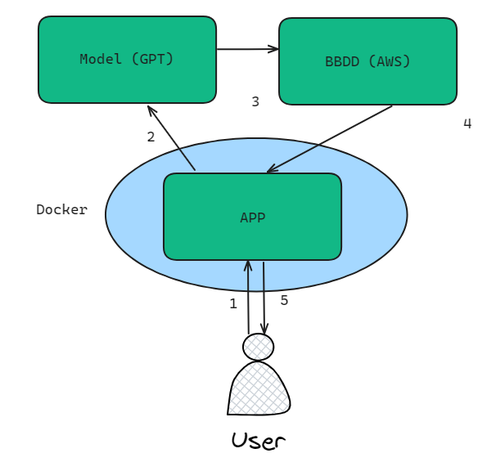
Arquitectura de la aplicación

Slide 3
Arquitectura de la aplicación
FRONT
App Streamlit
2 modos:
  Anónimo:
    Registro
    Login
    Consulta anónima
  Registrado
    Prompt
    Historial

Slide 4
Arquitectura de la aplicación
BACK
RENDER
2 tablas:
  Usuarios
  Chats
APIs
  Registro usuario
  Validación login
  Consulta LLM
  Insertar prompt
  Lista prompts

Slide 5
Arquitectura de la aplicación
LLM
GROQ
model="openai/gpt-oss-120b"
roles:
  system
  assistant
  user

